Slide 1
Транзакции и блокировки

Slide 2
Транзакция
Единица работы в рамках соединения с базой данных
Выполняется полностью (commit), либо полностью откатывается (rollback)

Slide 3
ACID
Набор свойств, которыми должна обладать транзакция БД
Atomicity, Consistency, Isolation, Durability

Slide 4
Atomicity
Атомарность гарантирует, что никакая транзакция не будет зафиксирована в системе частично. Будут либо выполнены все её подоперации, либо не выполнено ни одной

Slide 5
Consistency
Согласованность - каждая успешная транзакция фиксирует только допустимые результаты

Slide 6
Isolation
Изолированность - во время выполнения транзакции параллельные транзакции не должны оказывать влияние на её результат

Slide 7
Durability
Устойчивость - независимо от проблем на нижних уровнях изменения, сделанные успешно завершённой транзакцией, должны остаться сохранёнными после возвращения системы в работу

Slide 8
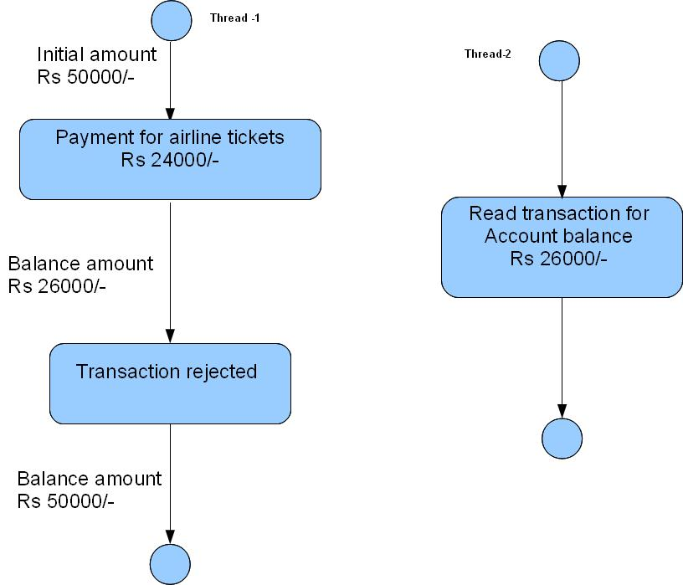
Dirty Read

Slide 9
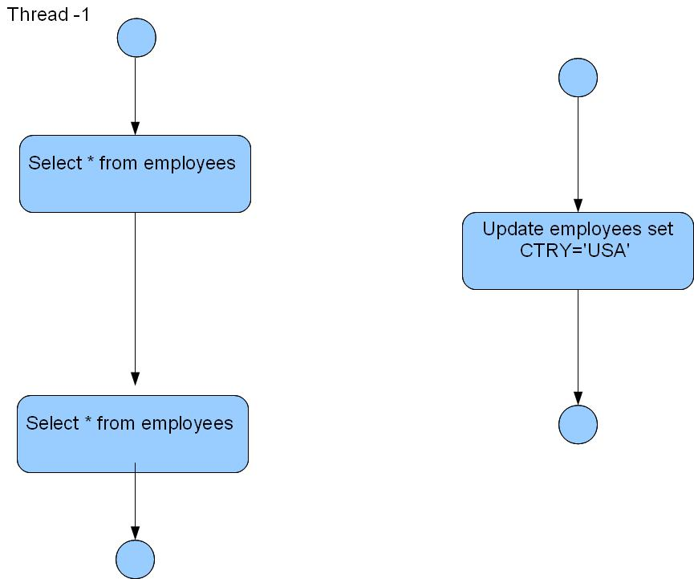
Non Repeatable Read

Slide 10
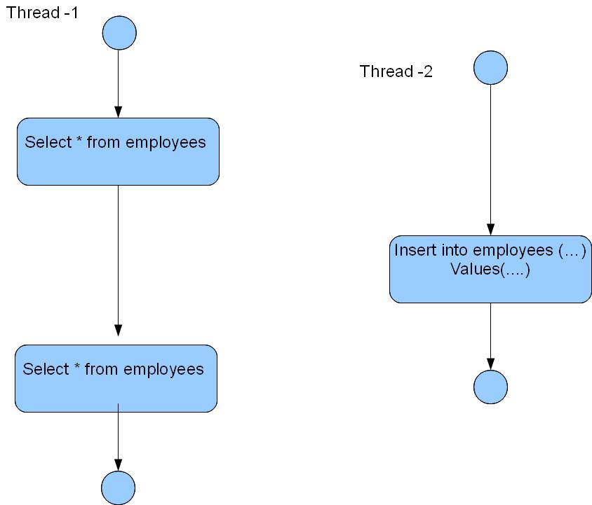
Phantom Read

Slide 11
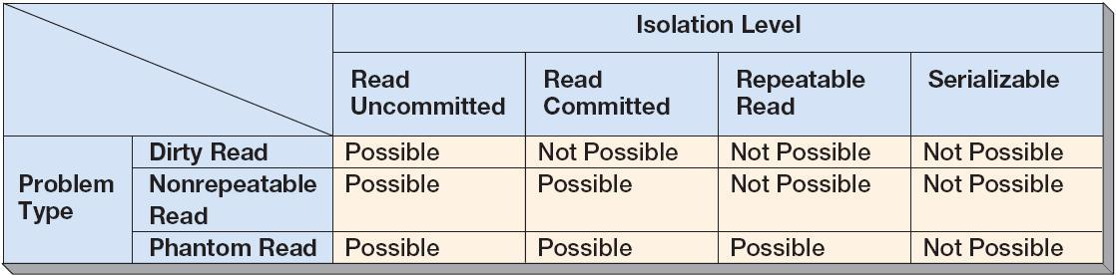
Уровни изоляции транзакций

Slide 12
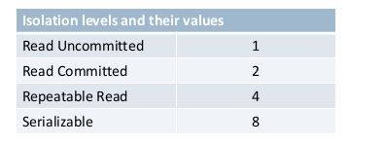
Уровни изоляции транзакций
В hibernate.cfg.xml устанавливается свойством connection.isolation

Slide 13
Задание
Написать тест, воспроизводящий проблему грязного чтения
Для этого установить свойство connection.isolation в 1 (READ_UNCOMMITED)
Повысить уровень изоляции транзакций до 2 (READ_COMMITED)
Убедиться, что проблема не воспроизводится

Slide 14
Оптимистическая блокировка
Необходима для предотвращения потери внесённых изменений
В hibernate применяется путём добавления аннотации @Version над полем типа long, Date, LocalDateTime
При попытке сохранить старую версию сущности выбрасывается OptimisticLockException

Slide 15
Задание
Добавить в сущность поле, помеченное аннотацией @Version
Воспроизвести выбрасывание OptimisticLockException

